Slide 1
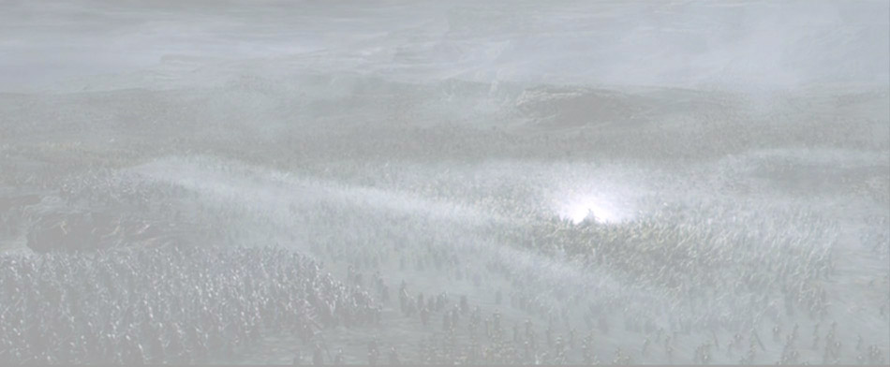
INTRODUÇÃO ÀS EQUAÇÕES DIFERENCIAIS ORDINÁRIAS
A U L A 1 5
2 1 J U L H O 2 0 0 8
Método de Redução da Ordem da Equação Diferencial e Construção de uma Segunda Solução a Partir de uma Solução Conhecida
Prof. André
01 de 24

Slide 2





1. Método de Redução da Ordem da Equação
Diferencial (e Construção de uma Segunda
Solução a Partir de uma Solução Conhecida)
Dada uma solução da equação diferencial:
(1)
onde p, q: (a,b) são funções contínuas, o método de redução da ordem consiste em buscar uma segunda solução na forma:
(2)
onde u(t) é uma função a ser determinada.
Substituindo na Equação (1) resulta:
02 de 24

Slide 3

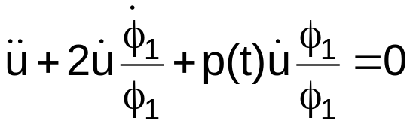
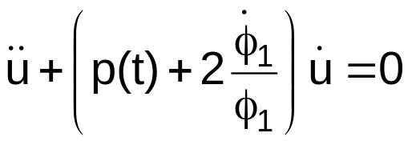
ou:
ou:
= 0
ou:
ou:
ou, finalmente:
03 de 24

Slide 4

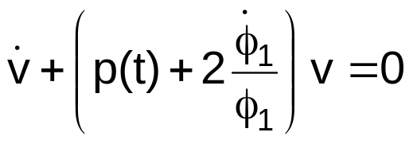

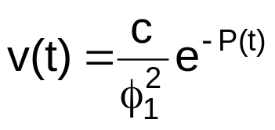
Fazendo resulta:
(3)
A Equação (3) é uma equação diferencial linear de
primeira ordem do tipo estudado anteriormente neste
curso e onde
A solução da Equação (3) é:
(4)
onde c é uma constante e P(t) é uma primitiva de p(t)
(ou seja, integrando-se p(t) obtém-se P(t)).
04 de 24

Slide 5

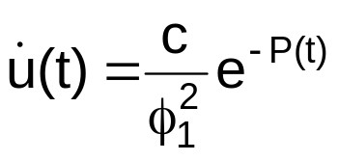
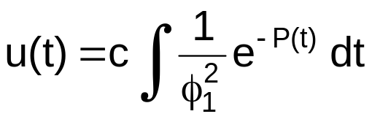
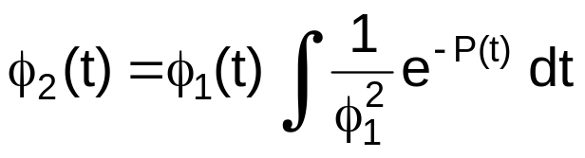
Como resulta:
ou:
(5)
Assim, uma segunda solução seria:
(6)
A importância do método de redução da ordem reside em
que muitas vezes obtém-se uma primeira solução por um
outro método (ou diretamente por inspeção) e, então,
necessita-se conseguir uma outra solução.
05 de 24

Slide 6
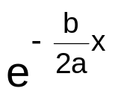
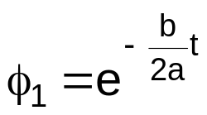
Esse problema ocorreu na aula passada, no estudo das
equações homogêneas com coeficientes constantes e
duas raízes iguais.
Este problema será retomado agora.
Na aula anterior, verificou-se que a primeira solução para o problema das equações diferenciais de segunda ordem homogêneas com coeficientes constantes e raízes da equação característica repetidas era dada por:
Assim, tem-se que:
(onde x foi trocado por t) e a segunda solução, de acordo com a Equação (6), será dada por:
06 de 24

Slide 7
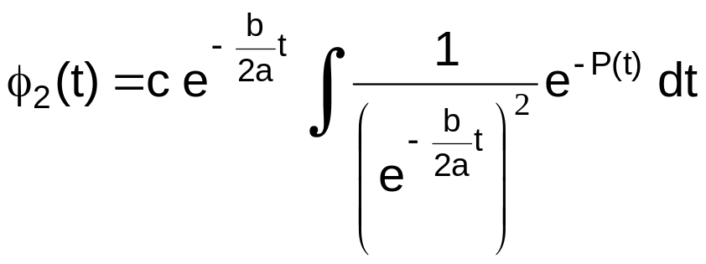
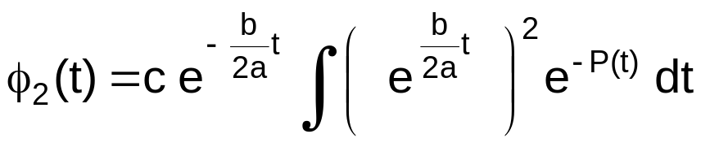
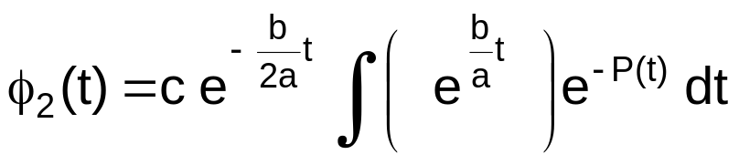

ou:
ou:
(7)
A equação homogênea apresentada na aula passada tem a forma:
07 de 24

Slide 8
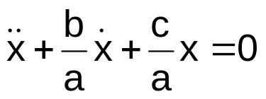
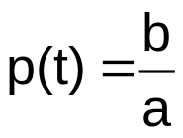
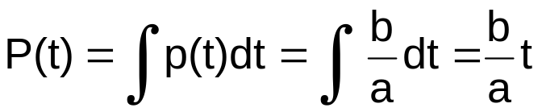
e pode ser escrita como:
Comparando com a Equação (1), reproduzida a seguir:
tem-se que:
Portanto:
(8)
Substituindo (8) em (7) resulta:
08 de 24

Slide 9
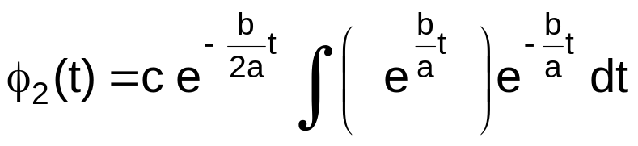
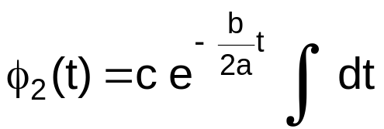
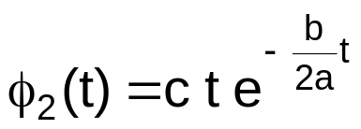
ou:
ou, finalmente:
(9)
A segunda solução apresentada em (9) é exatamente a mesma proposta como segunda solução na aula anterior
(naquela ocasião, sem explicações).
09 de 24

Slide 10



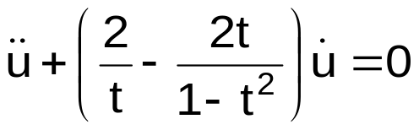
2. PROBLEMAS
PROBLEMA 1
A equação:
é conhecida como a equação de Legendre, onde é um parâmetro tal que, para cada valor de tem-se uma
equação diferente. Seja a equação para = 1:
A função é solução desta equação. Determinar outra solução na forma .
Solução
Substituindo na equação diferencial resulta:
10 de 24

Slide 11
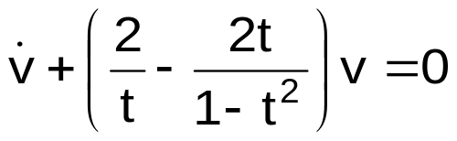
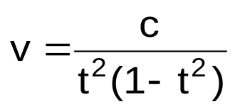
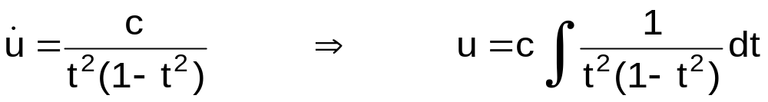
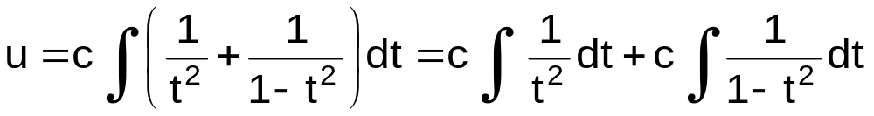
Fazendo resulta:
A solução desta equação diferencial linear de primeira ordem em v é:
Esta solução não é válida
para t = 0. No entanto, este fato não afetará a solução final, conforme será visto adiante.
Portanto:
Logo:
11 de 24

Slide 12
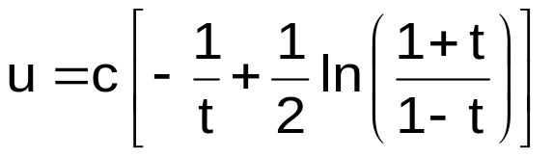
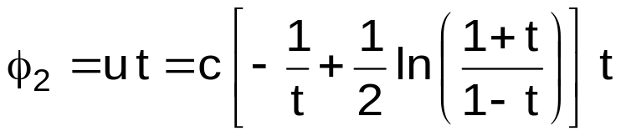
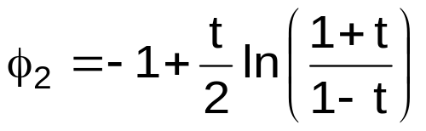

Resolvendo as integrais, resulta:
Portanto, uma segunda solução será:
ou:
A constante ‘c’ foi
omitida aqui mas reaparecerá abaixo
como ‘c₂’
Esta nova solução está bem definida em todo o intervalo aberto ( –1, 1). A nova solução geral será, então, dada por:
12 de 24

Slide 13
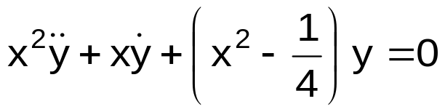
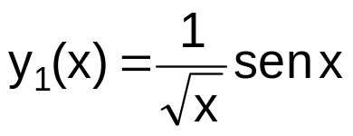

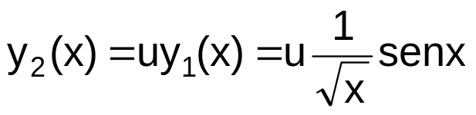
PROBLEMA 2
A equação de Bessel de ordem ½ é dada por:
A função é uma solução desta equação.
Determinar uma segunda solução. Considerar o intervalo
.
Solução
A segunda solução será da forma:
cujas derivadas primeira e segunda são dadas por:
(10)
13 de 24

Slide 14
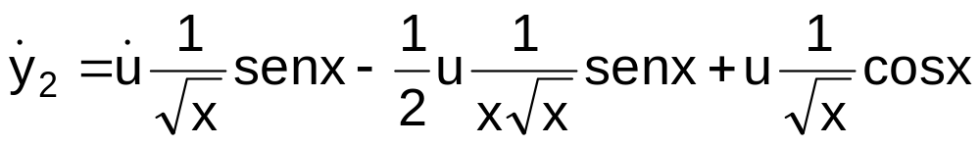
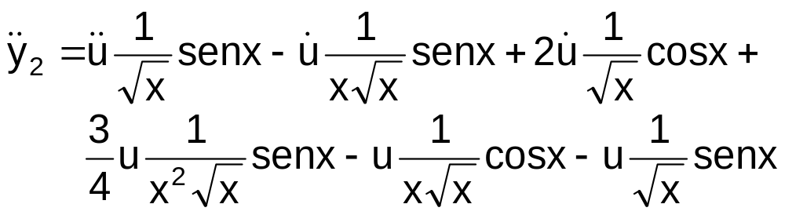
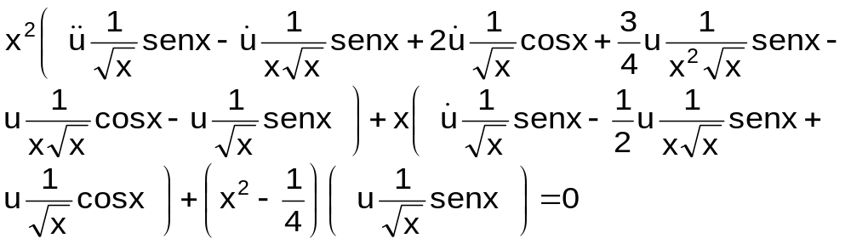
(11)
(12)
Fazendo y = y₂ e substituindo (10) a (12) na equação diferencial
original, resulta:
14 de 24

Slide 15



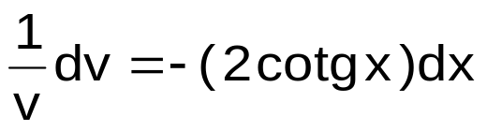
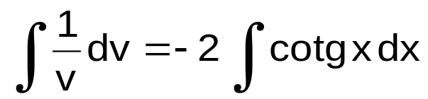
ou:
ou:
Fazendo resulta:
(13)
A Equação (13) pode ser escrita como:
Portanto:
15 de 24

Slide 16





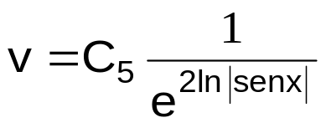
ou:
ou:
ou:
ou:
ou:
ou:
16 de 24

Slide 17
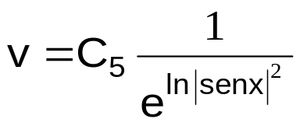
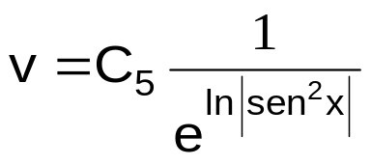
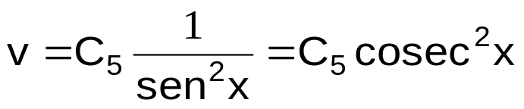
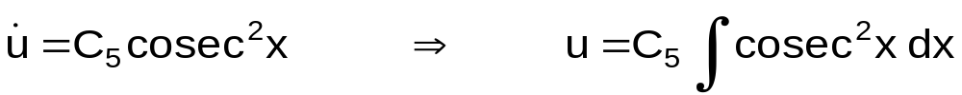

ou:
ou:
ou, finalmente:
Portanto:
ou:
17 de 24

Slide 18

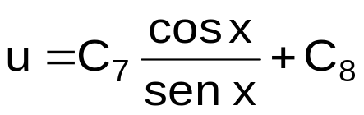
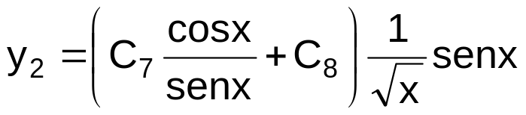
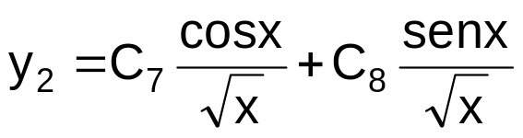
ou, finalmente:
ou, ainda:
Portanto, uma segunda solução será:
ou:
Esta já é
a primeira solução !
18 de 24

Slide 19
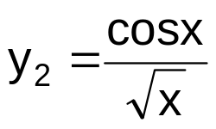
Assim, a segunda solução será finalmente dada por:
Onde a constante C₇ foi omitida pois será acrescentada posteriormente para compor a solução geral, conforme discutido no problema anterior.
DICA: Resolver este exercício utilizando diretamente a
Equação (6).
19 de 24

Slide 20

PROBLEMA 3
A equação:
possui uma solução dada por y₁ = cos 4x.
Determinar uma segunda solução para esta equação. Supor um intervalo apropriado. Resolver utilizando a Equação (6).
Solução
Comparando a equação diferencial com a Equação (1), reproduzida a seguir:
tem-se que p(x) = 0.
Assim, utilizando a Equação (6), reproduzida a seguir:
20 de 24

Slide 21
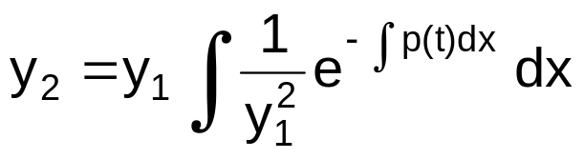
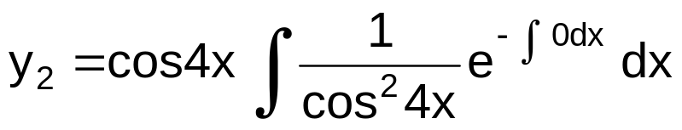
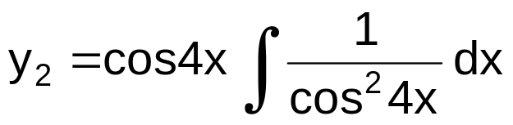
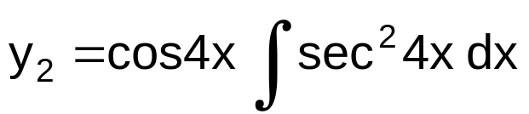
tem-se (x y, t x):
ou:
ou:
ou:
21 de 24

Slide 22
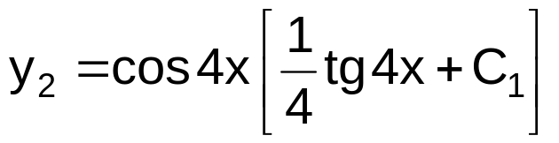
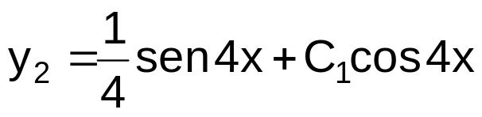

ou:
ou:
Este termo já
é solução (y₁)
ou, finalmente:
DICA: Resolver este exercício utilizando o método da
redução de ordem passo a passo conforme utilizado
nos PROBLEMAS 1 e 2.
22 de 24

Slide 23







PROBLEMA 4
A equação:
possui uma solução dada por y₁ = ln x.
Determinar uma segunda solução para esta equação. Supor um intervalo apropriado. Resolver utilizando a Equação (6).
Solução
Equação (6)
Portanto:
Integração por
substituição ln x = u
23 de 24

Slide 24

crédito da figura de fundo
Cena do filme
“O Senhor dos Anéis –
A Sociedade do Anel”
(2001)
Dirigido pelo neo-zelandês Peter Jackson
24 de 24

